Slide 1
VGGNet
By :
Gabriel c141800
Kevin R c14180078
Jordan c14180102

Slide 2
https://arxiv.org/pdf/1409.1556.pdf
Jia Deng https://www.researchgate.net/publication/265295439_ImageNet_Large_Scale_Visual_Recognition_Challenge
Alex Krizhevsky, https://papers.nips.cc/paper/2012/file/c399862d3b9d6b76c8436e924a68c45b-Paper.pdf
C. Cires¸an , https://people.idsia.ch//~juergen/ijcai2011.pdf

Slide 3
Background
Akhir-akhir ini CNN atau ConvNet mengalami kejayaan Large-scale image dan Video recognition semenjak banyak data yang dapat diakses secara online, seperti contohnya ImageNet yang ada pada tahun 2009 yang ditulis oleh Jia Deng di jurnal yang berjudul “ImageNet Large Scale Visual Recognition Challenge” dan sistem komputasi yang tinggi. Karena ConvNet sudah sering di gunakan di komputer vision maka, sudah pernah ada percobaan untuk meningkatkan performa atau akurasi dari algoritma tersebut. Seperti contohnya menggunakan Kernel size yang kecil pada layer pertama dan stride yang kecil.

Slide 4
ConvNet Configurations
Untuk mengukur improvement ini, kita menggunakan prinsip yang sama dengan jurnal yang ditulis oleh Dan C. Cires¸an yang berjudul “Flexible, High Performance Convolutional Neural Networks for Image Classification” dan juga Alex Krizhevsky yang berjudul “ImageNet Classification with Deep Convolutional Neural Networks” atau bisa dibilang AlexNet.

Slide 5
ARSITEKTUR
Menggunakan Input 224 X 224 RGB Image. Preprocessing yang dilakukan adalah mengurangi rata-rata nilai RGB dalam arti jika ada yang sama atau common maka dapat dihilangkan untuk mempercepat training, dan perhitungan atau komputasi di training set dari setiap pixel. VGG menggunakan ukuran filter yang paling kecil yaitu 3X3, lalu menggunakan 1X1 Convolution Filter. Lalu stride-nya menggunakan 1 pixel. Spatial pooling digunakan setelah Convolution dengan padding 1 stride untuk 3X3 Convolutional Layers. Ada 5 max-pooling tetapi tidak semua convolutional layer diikuti dengan spatial pooling. Max pooling 2X2 Pixel dengan 2 stride.

Slide 6
ARSITEKTUR
Semua hidden layer dimodifikasi dengan Rectification non-Linearity. Di jurnal ini tidak ada yang menggunakan LRN (Local Response Normalization) kecuali satu yang menggunakan 11 layers. Tetapi justru dengan LRN, karena tidak meningkatkan performa dari algoritma tersebut, malah prosesnya akan menjadi lebih berat karena mengonsumsi banyak memori dan lebih lama. Lalu width of convolution layer atau the number of channels dimulai dari 64 di layer yang pertama, lalu dikalikan dengan dua setiap melalui max pooling layer sampai menyentuh 512.

Slide 7
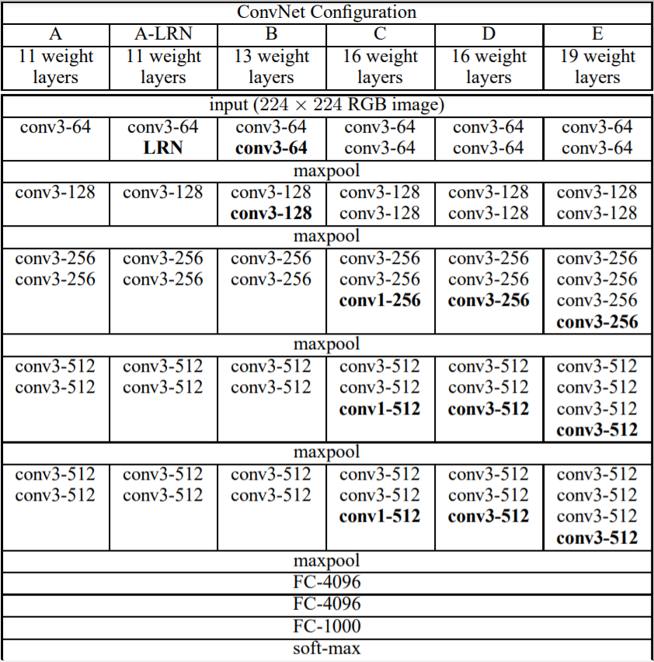

Slide 8
DISCUSSION
Mengapa harus menggunakan 3X3 Conv Layers dari pada 7X7 ?
Karena kalau menggunakan 3X3 maka akan ada 2 lagi convolutional layer dari pada 7X7, dan setiap convolutional layer memiliki nonlinear correction function sehingga jika banyak convolutional layer maka semakin banyak pula correction functionnya, sehingga prediksinya akan lebih akurat.

Slide 9
DISCUSSION
Lalu yang kedua, dapat mengurangi parameter, jika diasumsikan kedua input dan output dari layer 3X3 convolution stack yang memiliki C channel, maka untuk 3X3 diparameterkan 3(3^2C^2) = 27C^2. Jika kita menggunakan yang 7X7 maka akan menjadi 7^2C^2 = 49C^2. Ini disebabkan karena 7X7 hanya menjalankan sekali saja, sehingga mereka dipaksakan untuk melakukan discomposition melalui 3X3 tanpa adanya nonlinear Injected atau correction. Sehingga dapat dibilang membutuhkan 81% lebih banyak parameter.

Slide 10
Training
Multinomial logistic regression utilizing mini-batch gradient descent with momentum
Batch size : 256
Momentum : 0.9
Weight decay / L2 penalty multiplier : 5 . 10^(-4)
Dropout ratio (first two FCs) : 0.5
Learning rate : 10^(-2) (decrease by factor of 10 when accuracy stops improving)
Learning rate decrease 3 times, stop at 74 epochs

Slide 11
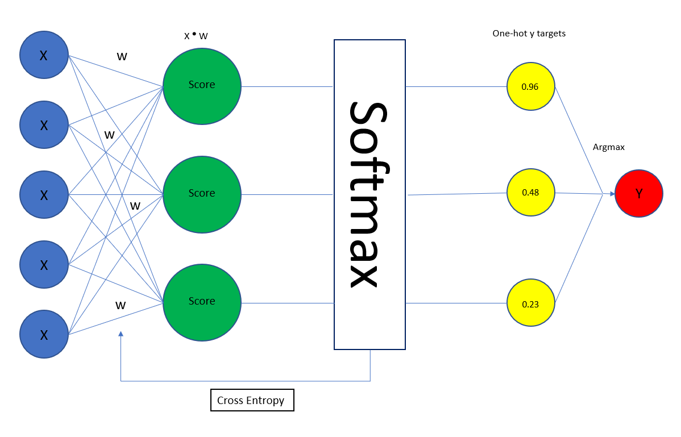

Slide 12
Training
VGG required less epochs than Alexnet for loss function
more regularisation by large depth and small convolutional kernels
pre-initialisation of certain layers
Pre-initialization
Training the configuration A (random initialisation)
Initialised the first 4 conv. layers and the last 3 fc layers with A, the rest using random initialisation
Random initialization = normal dist (μ=0, σ= 0.1, stdev = 0)

Slide 13
Training
Training Scale: S
S is the smallest side of isotropically-rescaled image
Two approaches for setting S
Fix S, known as single scale training
Here S = 256 and S = 384
Vary S, known as multi-scale training
S from [S_{min}, S_{max}] where S_{min} = 256, S_{max} = 512
224×224 image was radomly cropped from rescaled image per SGD iteration

Slide 14
Testing
Testing Scale: Q
Each test image scaled isotropically to smallest side is Q
Single scale evaluation: Q =S
Multiscale evaluation:Try different Qs for a single S
Multi-crop evaluation
Dense Evaluation

Slide 15
CLASSIFICATION EXPERIMENTS
Dataset terdiri dari :
ILSVRC :
1000 Classes
Training (1.3 M images )
Validation (50K images )
Testing (100K images )
Notes:
Menggunakan dataset ILSVRC yang terdiri dari :
1000 class
Training yang terdiri 1.3 M images
Validation yang terdiri 50 K images
Testing yang terdiri 100 K images

Slide 16
CLASSIFICATION EXPERIMENTS
SINGLE SCALE EVALUATION
MULTI-SCALE EVALUATION
MULTI-CROP EVALUATION
CONVNET FUSION
COMPARISON WITH THE STATE OF THE ART
Notes:
Classification Experiments :
Mengecek dengan menggunakan metode :
Single scale evaluation
Multi scale evaluation
Multi crop evaluation
Convnet fusion
Comparison with the state of the art

Slide 17
SINGLE SCALE EVALUATION
Single-scale training ( fixed S )
Q = S
Multi-scale training ( S E [ Smin, Smax ] )
Q = 0.5 ( Smin + Smax )
Notes:
SIngle scale evaluation menggunkan 2 rumus :
Single scale training (fixed S )
Q = S
Multi scale training ( S E [Smin,Smax])
Q = 0.5 ( Smin + Smax )

Slide 18
SINGLE SCALE EVALUATION
A-LRN
Kesalahan klasifikasi berkurang dengan meningkatnya kedalaman ConvNet
Notes:
Pada awalnya A-LRN ( menggunakan normalisasi ) digunakan untuk tipe A dan tidak mengalami perkembangan sama sekali sehingga tidak di gunakan ke tipe lainnya
Selain itu dengan metode ini, mereka menemukan bahwa kesalahan klasifikasi berkurang dengan meningkatnya kedalaman ConvNet. Konfigurasi C yang berisi 3 konv 1x1 lapisan bekinerja lebih buruk dibandingkan konfigurasi D yang menggunakan konv 3x3. Kelasahan klafikasi terbaik ditemukan ketika mencapai 19 lapisan atau konfigurasi E tetapi lebih baik digunkan untuk data yang besar sekali. Seperti yang dijelaskan teman saya sebelumnya, mereka juga mengechek ketika menggunakan lapisan konv 5x5 dengan konv 3x3 dan yang lebih baik adalah konv 3x3.
Dari sini juga membuktikan bahwa jaringan dalam dengan filter kecil mengungguli jaringan dangkal dengan filter yang lebih besar

Slide 19
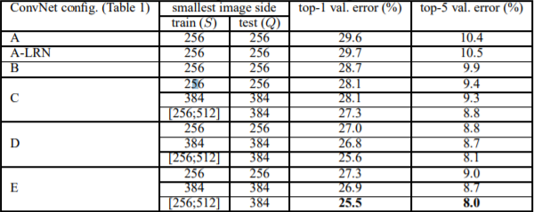
SINGLE SCALE EVALUATION
Notes:
Skala jittering pada waktu pelatihan ( S E [256;512] ) mengarah ke hasil yang jauh lebih baik daripada melatih gambar dengan sisi terkecil tetap ( S = 256 atau S = 384 )
Ini menegaskan bahwa augmentasi set pelatihan dengan jitter skala memang sangat membantu menangkap statistik gambar multi skala

Slide 20
MULTI-SCALE EVALUATION
Single-scale training ( fixed S )
Q = { S - 32, S, S+32 }
Multi-scale training
Q = {Smin, 0.5(Smin + Smax), Smax}
Notes:
Disini menilai efek gangguan skala waktu ujian dengan menggunakan rumus diatas.

Slide 21
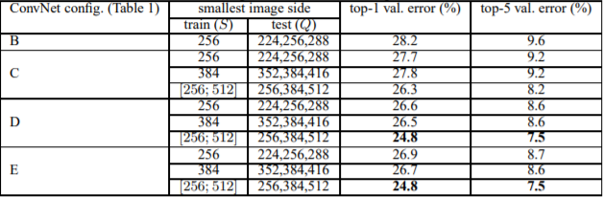
MULTI-SCALE EVALUATION
Notes:
Seperti sebelumnya, file konfigurasi (D,E) memiliki performa terbaik

Slide 22
MULTI-CROP EVALUATION
Dense evaluation
Multi-crop evaluation
Combination of multi-crop and dense
Notes:
Dense evaluation : lapisan yang terhubung sepenuhnya diubah menjadi lapisan konvolusional pada waktu pengujian. Skor diperoleh dari gambar yang utuh dimana tidak dipotong dan versi pembalikannya lalu dirata rata
Multi-crop evaluation : Skor rata rata diperoleh dengan melewatkan beberapa potongan dari gambar test / uji melalui jaringan konvolusional
Combination of multi-crop and dense : Merupakan solusi terbaik

Slide 23
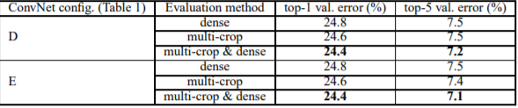
MULTI-CROP EVALUATION

Slide 24
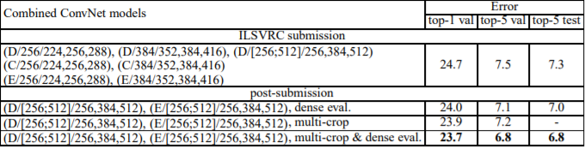
Convnet Fusion
Combine the outputs of several models by averaging
Notes:
Disini kita dapat melihat bahwa ketika ILSVRC submmision terdapat error segitu dan ketika menggunakan dense eval, multi crop dan gabungan ke2nya dapat di lihat bahwa error checking terbaik ada padda gabungan karena semakin kecil persen semakin bagus

Slide 25
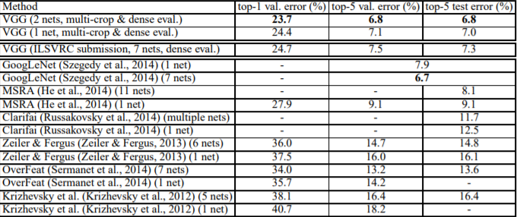
Comparison With The State of The Art
VGG (2 nets)
VGG (7 nets)
Notes:
VGG ( 2 nets ) merupakan gabungan dari 2 model yang di latih menggunakan konfigurasi D dan E
VV (7 nets) merupakan gabungan dari 7 model yang berbeda yang dimana model dilatih menggunakan konfigurasi C,D,E
Semakin banyak layer semakin banyak korection fuction sehingga semakit akurat

